Slide 1
NORMATIVA SOBRE CONTABILIDAD Y ASEGURAMIENTO EN MATERIA FISCAL
Primeras discusiones de ajustes y cambios legislativos 2014 - 2019
CIJUF
Colombia 2016
Gabriel Vásquez Tristancho – Tax Partner

Slide 2
Contenido
La base fiscal en Colombia (3)
  Antecedentes
  Definición
  Modelos (Autonomía, dependencia total, dependencia parcial; Desconectado vs integrado)
  Modelos aplicados en Colombia (Registro obligatorio vs Libro Tributario)
  Cuentas de orden fiscal
El impuesto diferido (Diferencias temporarias) (47)
El aseguramiento en Colombia (61)
  Obligatoriedad
  Problemática fiscal
  Posibles ventajas para control de fraude fiscal
  Lo que sigue y las recomendaciones de la comisión de expertos para la equidad y la competitividad tributaria
  (88)

Slide 3

Discusiones sobre la base fiscal en Colombia

Slide 4
Antecedentes:
Ley 1314 de 2009
Artículo 4: Independencia y Autonomía de las normas tributarias frente a las de contabilidad e información financiera
Niif, únicamente tendrán efectos cuando la ley tributaria remite (Remisión expresa) a ellas o cuando éstas (normas tributarias) no regulen la materia (Supletoriedad por omisión – Mal denominada remisión tácita).
A su vez, las disposiciones tributarias únicamente producen efectos fiscales.
(Ver explicación teoría conjuntos, Vásquez y Berruti, Brasil 2005).

Slide 5
La incertidumbre de los posibles efectos
Artículo 165 de la Ley 1607 de 2012
Únicamente para efectos tributarios, las remisiones contenidas en las normas tributarias a las normas contables, continuarán vigentes durante los cuatro años siguientes a la entrada en vigencia de las NIIF, con el fin,………..

Slide 6
Posibles tipologías de interacción:
Intromisión: Postulados contables en normas de impuestos ej. Art 127-1 ETN
Supletoriedad por remisión: Las normas tributarias piden ir a las normas contables para completar una definición, ej. Art 65 ETN valuación de inventarios
Supletoriedad por omisión: La norma tributaria no contiene la definición de algún concepto o no contiene todos los elementos, ej. Art. 30 ETN, concepto de utilidad neta.

Slide 7
¿Continúa la incertidumbre?
Preguntas de Ecopetrol Junio de 2013
Decreto Reglamentario 2548 de Diciembre de 2014
Concepto 016442 junio 2015 DIAN
Orientación 016 CTCP Diciembre 2015

Slide 8
Definición:
Artículo 2 – DR 2548/12
Bases fiscales
Las bases fiscales son aquellas determinadas con base en las disposiciones fiscales y todas las remisiones a las normas contables. Así, para efectos de lo dispuesto en el artículo 165 de la Ley 1607 de 2012 y durante los plazos señalados en el artículo anterior, todas las remisiones contenidas en las normas tributarias a las normas contables, se entenderán hechas para efectos tributarios a los Decretos 2649 de 1993 y 2650 de 1993, los planes únicos de cuentas según corresponda a cada Superintendencia o a la Contaduría General de la Nación, las normas técnicas establecidas por las superintendencias vigentes y aplicables a 31 de diciembre de 2014 o aquellas normas técnicas expedidas por la Contaduría General de la Nación vigentes y aplicables a 31 de diciembre de 2014, según sea el caso.

Slide 9
Base fiscal: Dos normativas
Base Fiscal
DR 2649/93
Reglas fiscales
NIIF
Reglas 2649/93
Reglas FISCALES

Slide 10
Diferenciar el reporte de impuestos vs definición de base fiscal vs metodología o construcción de la base fiscal que surge del sistema contable de impuestos

Slide 11
La pregunta es: ¿Cómo construir la base fiscal?
¿Con base en la contabilidad NIIF?
¿Con base en la contabilidad Local?

Slide 12
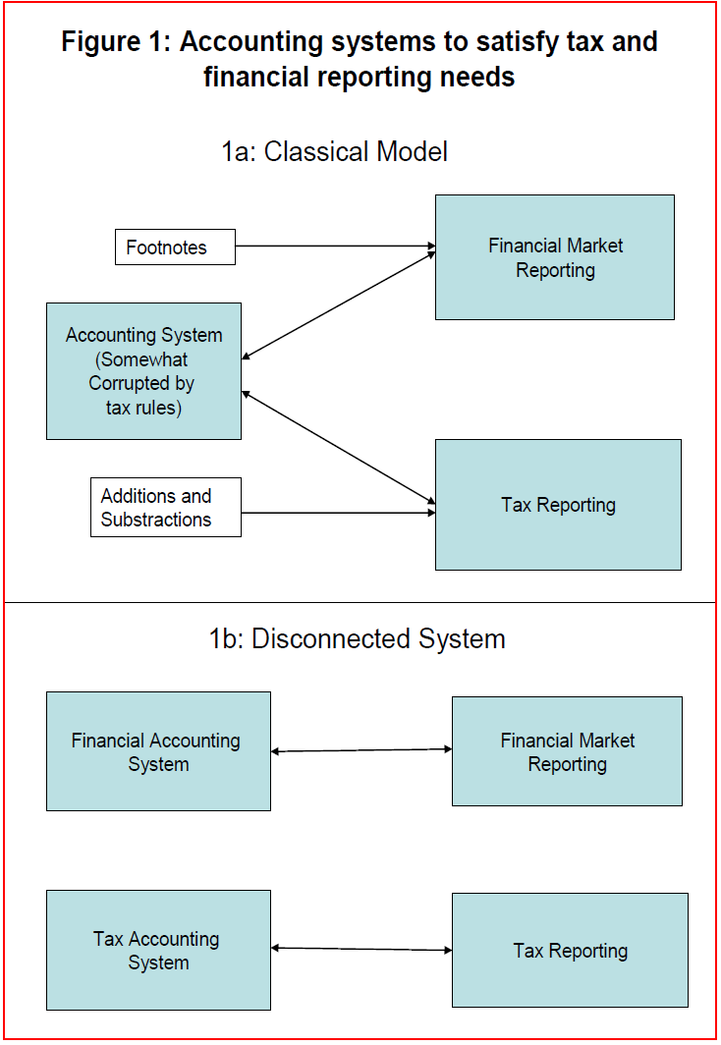
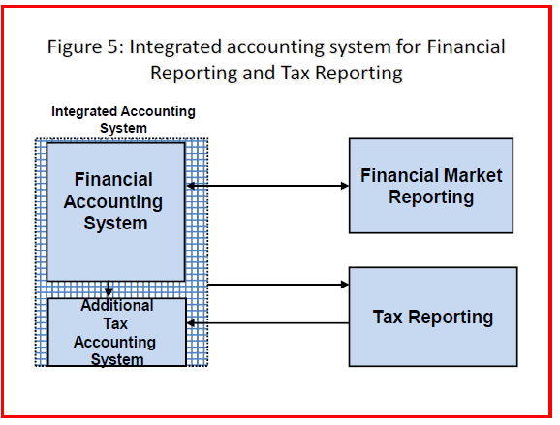
Tendencias internacionales - Modelos
Tomado de: From disconneted to integrated tax and financial systems, Odile Barbe and Laurent Didelot. P31; 35

Slide 13
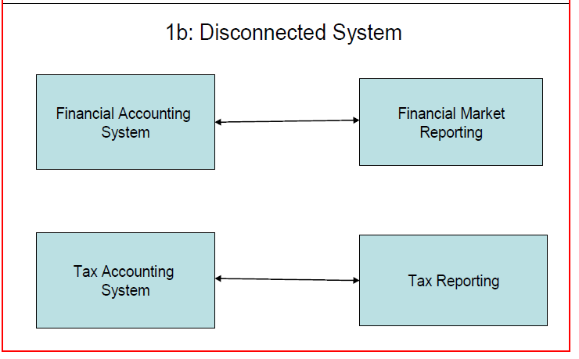
Período de transición fiscal
Grupo 1 D 2784/12
1 enero 2015 – 31 de diciembre 2018
Grupo 2 D 3022/13
1 enero 2016 – 31 de diciembre 2019
Grupo 3 D 2706/12
1 enero 2015 - 31 de diciembre 2018

Slide 14
Período de transición fiscal
Sector salud y cajas de compensación familiar DR 2496/2015
Grupo 1 D 2784/12 (2420/15)
1 enero 2015 – 31 de diciembre 2018
Grupo 2 D 3022/13 (2420/15)
1 enero 2017 – 31 de diciembre 2019
Grupo 3 D 2706/12 (2420/15) Migre a Grupo 2 voluntariamente
1 enero 2017 - 31 de diciembre 2018

Slide 15
Adopción voluntaria:
Posibles posturas: Pertenencia – Adherencia
Grupo 1 (Migrado)
1 enero 2015 – 31 de diciembre 2018
Grupo 2 (Migrado)
1 enero 2016 – 31 de diciembre 2019
Grupo 3 (Original)
1 enero 2015 - 31 de diciembre 2018

Slide 16
¿Metodología definida en Colombia?
(Primera propuesta)
Libro Tributario
Para situaciones complejas por diferencias entre la política contable bajo NIIF vs la política contable local que sirve de fundamento para determinar la base fiscal.
Registro de diferencias
Para situaciones menos complejas………

Slide 17
¿Metodología definida en Colombia?
(Decreto 2548/2012 – Orientación Técnica 016 Dic 2015)
Registro obligatorio de diferencias
Mas que diferencias aritméticas, son explicaciones normativas y conciliatorias entre la base NIIF y la base fiscal.
Libro Tributario
Sistema de información basado en el 2649/93, en el cual se sugiere incluir todas las transacciones, para desde allí determinar la base fiscal, como tradicionalmente se ha realizado hasta hoy en Colombia.

Slide 18
Registro obligatorio de diferencias
Posibles origen de diferencias:
Restricciones normativas
Beneficios legales
Dinámica contable diferentes
Procesos de medición bajo técnicas distintas
Reconocimientos diferentes
Presentación diferente
Activos, pasivos, no reconocidos fiscalmente o viceversa,….
Entre otros cientos,… (mas de 400 diferencias base fiscal con la normativa local)

Slide 19
Algunos casos,…..
Vida útil inmuebles = Depreciaciones diferentes
Medición contable bajo niif de inmuebles,
Medición fiscal de inmuebles,
GMF Fiscalmente se acepta el 50%
Ingresos por indemnizaciones de seguros, 100% ingreso no constitutivo de renta ni ganancia ocasional,

Slide 20
Características del registro obligatorio de diferencias
Es un conjunto organizado de anotaciones
No es un sistema contable, sino un detalle organizado de diferencias.
No exige una ritualidad o una formalidad especial,
No excluye la posibilidad de control en cuentas de orden
Formaliza un control organizado y sustentado de las diferencias entre la base contable NIIF y la base fiscal (Disposiciones fiscales + todas las remisiones)
No es un listado sin fundamento ni explicación,..Se trata de sustentar la razón de las diferencias
No requiere el registro acumulado de saldo de diferencias,
No requiere movimiento débitos y créditos, a menos que lleve el registro o control en cuentas de orden y cuentas de orden contra.

Slide 21
Cuentas de orden fiscal
Orientación CTCP 001 de 2015
«La determinación de las clases y terminología específica para el uso de registros auxiliares en cuentas de orden, es un asunto que deberá ser definido al establecer las políticas contables en cada organización»
Luego el sistema obligatorio de registro, puede ser complementado con registros en cuentas de orden, pero no lo sustituye.

Slide 22
Ejemplos de formatos,….
Formato 1.
Columnas….
Nombre cuenta,
Valor NIIF,
Valor fiscal,
Explicación o sustentación de diferencia en cada partida.
Formato 1 Registro de diferencias entre patrimonio contable y fiscal:
Saldo Patrimonio según NIIF:
mas menos variaciones activos y pasivos, entre norma local y norma fiscal vs NIIF,
Igual: Saldo patrimonio según base fiscal,
Formato 1 registro de diferencias entre utilidad contable y fiscal:
Saldo utilidad contable según NIIF:
mas menos variaciones ingresos, costos, gastos, entre norma local y norma fiscal vs NIIF,
Igual: Saldo renta según base fiscal.

Slide 24
Ejemplos de formatos,….
Formato 2.
Columnas….
Nombre cuenta,
Valor NIIF,
Valor Norma Local,
Valor fiscal,
Explicación o sustentación de diferencia en cada partida.
Formato 2 Registro de diferencias entre patrimonio contable y fiscal:
Saldo Patrimonio según NIIF:
mas menos variaciones activos y pasivos, entre norma local y norma fiscal vs NIIF,
Igual: Saldo patrimonio según base fiscal,
Formato 2 registro de diferencias entre utilidad contable y fiscal:
Saldo utilidad contable según NIIF:
mas menos variaciones ingresos, costos, gastos, entre norma local y norma fiscal vs NIIF,
Igual: Saldo renta según base fiscal.

Slide 26
Ejemplos de formatos,….
Formato 3.
Columnas,
Nombre cuenta,
Valor NIIF,
Valor Norma Local,
Explicación diferencia en política contable,
Valor Fiscal,
Explicación diferencia entre norma local y norma fiscal.
Formato 3 Registro de diferencias entre patrimonio contable y fiscal.
Saldo Patrimonio según NIIF:
mas menos variaciones activos y pasivos,
Igual: Saldo patrimonio según norma local,
Mas menos variaciones activos y pasivos,
Igual: Saldo patrimonio fiscal.
Formato 3 Registro de diferencias entre utilidad contable y fiscal:
Saldo Utilidad antes de impuestos según NIIF:
mas menos variaciones Ingresos, costos y gastos,
Igual: Saldo utilidad contable según norma local,
Mas menos variaciones ingresos, costos y gastos,
Igual: Saldo renta fiscal.

Slide 28

Libro Tributario
Concepto legal comercial – Libros oficiales
Concepto legal tributario –Prueba contable tributario
Concepto en sistemas -
Concepto en Book keeping

Slide 29
Libro tributario vs libros oficiales
Son dos cosas diferentes, por sus normativas para el libro oficial son las NIIF y para el libro tributario son las disposiciones fiscales mas todas las remisiones a las normas locales (Simbolizada en este documento en el D 2649/93)
Finalidad: Determinación de los tributos (Parágrafo 1 Artículo 4 DR 2548/12)
Junto con la contabilidad bajo NIIF, constituir soporte de las declaraciones tributarias (Art 5 DR 2548/12)
El libro tributario solamente produce efectos fiscales, artículo 4 Ley 1314/09, «Las disposiciones tributarias únicamente producen efectos fiscales. Las declaraciones tributarias y sus soportes deberán ser preparados según lo determina la legislación fiscal».
No pertenece a la contabilidad comercial, por tanto no es equivalente a un libro oficial de contabilidad, ni hace parte de ésta última.

Slide 30
Libro Tributario en el sistema de información de cada empresa
Partida doble, de conformidad con la normativa local exigida en DR 2649/93
Los requerimientos de los sistemas de información para su construcción, pueden incluir sistema multilibro, multicuenta, sistemas de información independientes, entre otros,
Cada ente construye según sus necesidades,
Saldos iniciales, Diciembre 31 de 2014,….Grupos 1 y 3.

Slide 31
Libro Tributario – Obligados
No es obligatorio
Podrán utilizarlos los contribuyentes obligados a llevar contabilidad
Pero si deciden hacerlo, reemplaza al registro obligatorio de diferencias,
Mejores beneficios de claridad y transparencia, soporte documentado de las bases fiscales desde un sistema de base científica.
Podría ser objeto de auditoria externa en caso de implementar el dictamen fiscal

Slide 32
Libro Tributario – Operaciones a incluir
Sugerencia: 100% de operaciones, sistema multilibro o multicuenta, basados en las mismas fuentes del sistema general de información con la misma documentación.
Posibles efectos de las remisiones:
  Efecto real: La operación tiene reconocimiento dentro de la base del impuesto, ejemplo inversiones necesarias que de acuerdo con la técnica contable deben registrarse como activos, art 142 etn
  Efecto potencial: Puede derivar un efecto futuro, ejemplo ICA no es deducible en la causación pero si al pago, o una provisión que pudiera ser deducible al pago.
  Efecto remisorio: La norma tributaria remite a preceptos contables, ejemplo valuación inventarios artículo 65 etn.

Slide 33
Libro Tributario: Posibles transacciones a excluir
Concepto 016442 junio 2015 DIAN
La recomendación inicial es incluir el 100% de las transacciones de conformidad con la normativa local.
Ejemplo, en algunos casos las valorizaciones técnicas del artículo 64 DR 2649 de 1993 no tiene efectos fiscales, pero en otros sí, como en el caso de precios de transferencia PT artículo 260-3 etn.
Otro caso es el de provisiones, en un año pudiera no ser deducible la provisión pero en años futuros si pudiera ser deducible, entonces se requiere para conciliar el patrimonio fiscal en períodos fiscales diferentes,
En otros casos las provisiones si tienen efectos fiscales, como el caso de los constructores cuando enajenan antes de terminar los inmuebles, Parágrafo 1 artículo 67 etn.

Slide 34
Concepto en sistemas
Libro contable: Conjunto de instrucciones determinadas por parámetros según el tipo de regulación bien sea NIIF, reglas contables locales o reglas fiscales,
No es un concepto físico (libro físico), no es un sitio físico donde se guarda información, ni manual, ni hoja de Excel,
En sentido estricto, se incluye dentro de un ERP (por sus siglas en inglés) para procesar los datos que afectan la estructura financiera y operativa del negocio.
Pueden imputar directamente a cuentas o conceptos contables o ser informativo o base de cómputos, tales como bases de datos para inventarios, depreciaciones, deterioros de activos, entre otros.

Slide 35
Libros oficiales vs Libro Tributarios
Derecho comercial, no específica cuales libros, pero exige determinada información con lo cual sugiere el formato de salida o de proceso de la misma,
Derecho Tributario, el libro tributario solo tiene efectos fiscales, no le aplica la legislación del Código de Comercio, aunque su proceso en esencia debería tener los mismos parámetros técnicos de integridad y veracidad de la información.
Libro Tributario = Base fiscal: ¡NO!,
Libro Tributario = DR 2649/93: ¡SI!
Base fiscal = DR 2649/93 (Todas las remisiones) + Disposiciones fiscales ó
Base fiscal = Base contable 2649/93 + conciliaciones

Slide 36
Libro Tributario: Book keeping
Es un libro auxiliar? En nuestro concepto es un error técnico del D 2548/14 definir un subsistema como un libro auxiliar,
Sin embargo, la teneduría de libros puede incluir la tecnología de información como un sistema contable basado en las mismas fuentes documentales en un mismo ERP (multilibro, multicuenta), un sistema de información diferente de la contabilidad bajo NIIF, no hay exigencia legal para su diligenciamiento,
Libros manuales o contabilidad manual o Excel, NO SE RECOMIENDA, totalmente obsoleto, mejor el sistema obligatorio de registro.
La teneduría de libros fue expresamente señalada en el DR 2649 de 1993, incluye todos los elementos necesarios para su diligenciamiento y reconstrucción en caso de pérdida.

Slide 37
Vigencia de normas contables tributarias
Antecedentes
¿Hay normas contables en el ordenamiento tributario?
Respuesta: Sí por el modelo contaminado «corrupted», y antes de 1986 las normas contables eran expedidas por leyes de impuestos por la herencia del modelo macro de la Europa Continental, ej. Ley 81/60.

Slide 38
Ley 1314 de 2009 artículo 4
«A su vez, las disposiciones tributarias únicamente producen efectos fiscales.»
Esta norma dejaba sin efectos las normas contables expedidas en leyes de impuestos,
La solución, dejar un término de su vigencia y aplicación,

Slide 39
Ley 1607 de 2012 artículo 165
«Así mismo, las exigencias de tratamientos contables para el reconocimientos de situaciones fiscales especiales perderán vigencia a partir de la fecha de aplicación del nuevo marco regulatorio contable»
Las normas con tratamientos contables específicos tales como el artículo 127-1 del Estatuto Tributario, pierden vigencia a partir de la aplicación de NIIF en cuanto a los estados financieros de propósito general, pero en materia tributaria, seguirán teniendo vigencia y aplicación, en tanto no se cambie el modelo integrado o las remisiones que están previstas ya no se hagan al modelo contable anterior 2649/93 tal como está previsto durante los próximos cuatro años.
Interpretación en coherencia con el artículo 13 Ley 1314 de 2009.

Slide 40
¿Normas que pudieran mantenerse en el tiempo?
Hay normas contables dentro del Estatuto Tributario que pudieran permanecer en el tiempo, dado que tratan temas del pasado y del futuro.
Ejemplo, el artículo 49 del ETN demanda la separación de utilidades gravadas de las no gravadas dentro del patrimonio. Esta premisa es válida tanto para lo ocurrido antes de la aplicación del nuevo marco regulatorio como para el futuro, dado que en los años siguientes seguirán existiendo utilidades comerciales bajo el nuevo marco regulatorio, parte de las cuales serán gravadas y otras no gravadas.
En este caso habrán tres clases de utilidades: Las contables bajo el modelo anterior, las contables bajo NIIF, y las fiscales.

Slide 41
¿Normas que pudieran mantenerse en el tiempo?
Otras normas como las que tienen que ver con la revalorización del patrimonio, reservas por depreciaciones adicionales, que hacen parte del patrimonio bajo normas contables locales, en nuestra opinión deberán permanecer bajo el nuevo marco regulatorio NIIF, hasta tanto no se legisle sobre el tema, dado que tienen efectos tanto comerciales, se pueden capitalizar, como fiscales, su capitalización no sería gravada.
Es importante resaltar que algunos colegas y el CTCP no comparte esta posición

Slide 42
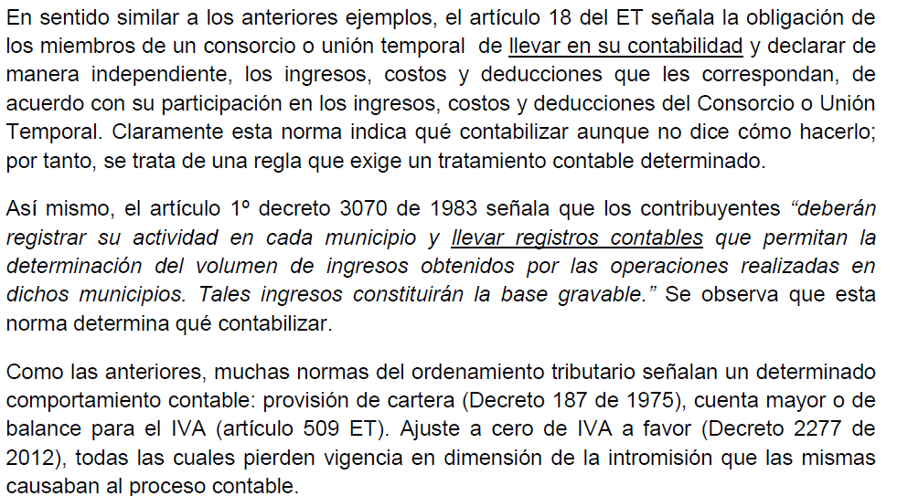
¿Normas que pudieran mantenerse en el tiempo?
Tomado de Orientación 016 CTCP Dic 2015 P 32

Slide 43
Normas contables en leyes de impuestos después del nuevo marco regulatorio NIIF
Hay normas expedidas con posterioridad a la vigencia y aplicación de NIIF que tienen incidencia en el nuevo marco regulatorio, ejemplo Ley 1739/2014, en el tratamiento del impuesto a la riqueza de manera opcional.
Luego, la restricción de la Ley 1314 de 2009 que las normas tributarias solo tienen efectos fiscales, no es válido.

Slide 44
La revisoría fiscal y el registro obligatorio o el libro tributario
El artículo 581 del etn, en cuanto a la función certificadora, hace referencia al nuevo marco regulatorio, es decir a la contabilidad oficial bajo NIIF (O contabilidad oficial).
El artículo 659 del etn, sanciona cuando no aconseje llevar contabilidad de acuerdo con los principios de contabilidad generalmente aceptados, o que no coincidan con los asientos en los libros. Esta norma de procedimiento ha de entenderse referida a NIIF (O contabilidad oficial).
Igualmente, el artículo 658-1 refiere la sanción por hechos irregulares en la contabilidad, omisión de ingresos, inclusión de costos y deducciones inexistentes o pérdidas improcedentes, referido igualmente a NIIF (O contabilidad oficial).

Slide 45
La revisoría fiscal y el registro obligatorio o el libro tributario
El artículo 5 del DR 2548 de 2014, dispone que las declaraciones tributarias deben estar soportadas con:
  Registro obligatorio de diferencias o
  Libro Tributario
  Y…. «Contabilidad oficial»
El registro obligatorio de diferencias y el Libro Tributario, como deber legal, implica la auditoria de cumplimiento para el Revisor Fiscal, pero NO certifica sobre el registro obligatorio ni sobre el libro tributario, en la medida que no hay norma legal que así lo exija, al determinarse anteriormente que lo ordenado en el artículo 581 del ETN, hace referencia a la contabilidad oficial.

Slide 46
La revisoría fiscal y el registro obligatorio o el libro tributario
Las pruebas referidas en el artículo 777 del ETN como prueba contable, pudieran estar referidas a cualquiera de los sistemas en que hiciere válida la documentación de soporte:
  A la contabilidad oficial bajo NIIF
  Al sistema de registro obligatorio, debidamente conciliado con la contabilidad bajo NIIF y en nuestra recomendación con norma local,
  O al Libro Tributario, basado en la norma contable local (DR 2649/93), igualmente debidamente conciliado con la base fiscal.
Todo lo anterior, siempre y cuando corresponda a los actos propios de la fe pública del artículo 10 de la Ley 43 de 1990.

Slide 47
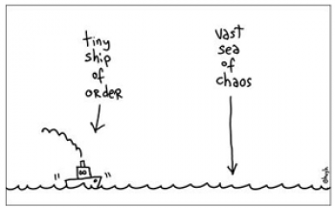
Diferencias Temporarias

Slide 48
Concepto según NIIF (NIC 12):
Las diferencias temporarias son las que existen entre el importe en libros de un activo o pasivo en el estado de situación financiera y su base fiscal. Las diferencias temporarias pueden ser:
(a) Diferencias temporarias imponibles, que son aquellas diferencias temporarias que dan lugar a cantidades imponibles al determinar la ganancia (perdida) fiscal correspondiente a períodos futuros, cuando el importe en libros del activo sea recuperado o el pasivo sea liquidado; o

Slide 49
Concepto según NIIF (NIC 12):
(b) Diferencias temporarias deducibles, que son aquellas diferencias temporarias que dan lugar a cantidades que son deducibles al determinar la ganancia (pérdida) fiscal correspondiente a períodos futuros, cuando el importe en libros del activo sea recuperado o el pasivo sea liquidado.
La base fiscal de un activo o pasivo es el importe atribuido, para fines fiscales, a dicho activo o pasivo.
……………………………….
Según DR 2548/2014 antes citado:
Las bases fiscales son aquellas determinadas con base en las disposiciones fiscales y todas las remisiones a las normas contables.

Slide 50
LOCALIZACIÓN NIC 12
Base fiscal: dos normativas
Base Fiscal
DR 2649/93
Reglas fiscales
NIIF
Reglas 2649/93
Reglas FISCALES

Slide 51
Algoritmo Impuesto diferido
IMPUESTO DIFERIDO
Por cobrar
Por pagar
Diferencia temporaria
Deducible
Imponible
Tasa
Renta
Cree
Ganancia Ocasional
(11 tasas en total)

Slide 52
Casos mas frecuentes…..
Revaluación propiedad planta y equipo
Reajustes fiscales
Provisiones
Deterioro de activos – cartera
Ingresos no fiscales por reconocimientos bajo NIIF Ejemplo empresas de servicios públicos en la parte del servicio no facturado al corte de cada mes,…..

Slide 61

El aseguramiento en Colombia

Slide 62
Introducción al aseguramiento
Organismo internacional que lo expide
Marco conceptual del aseguramiento y clasificaciones
Macro proceso de la auditoria

Slide 63

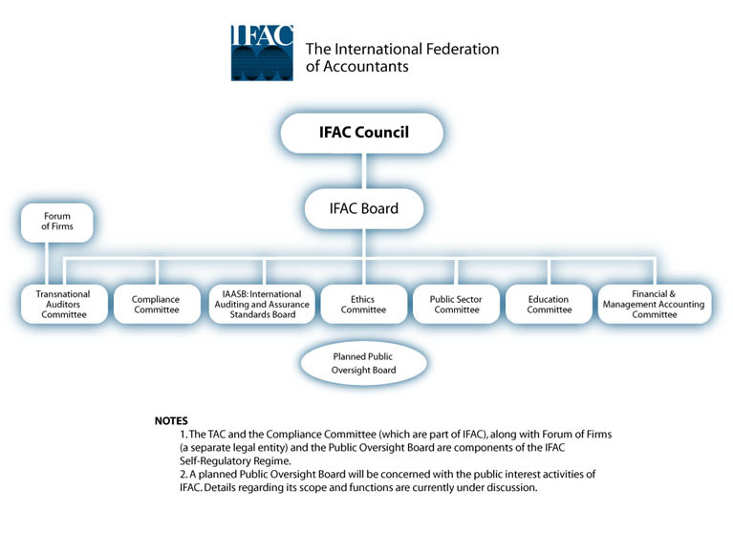

Slide 64
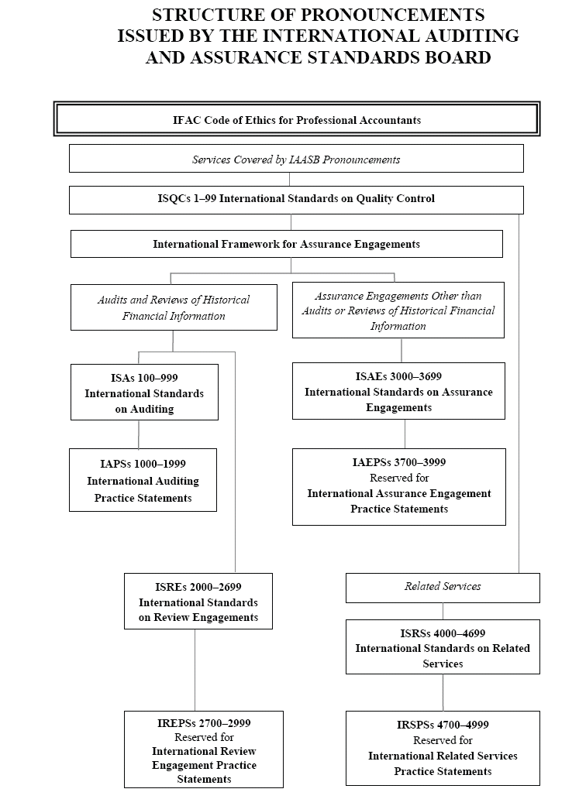
Fuente: HANDBOOK OF INTERNATIONAL AUDITING, ASSURANCE, AND ETHICS PRONOUNCEMENTS . 2008 EDITION – P 131 PART I

Slide 65
Elementos del trabajo para aseguramiento
Una relación entre tres partes que implique:
Un contador público (auditor en impuestos)
Una parte responsable
Un presunto usuario
b) Un asunto principal
c) Criterios adecuados
d) Un proceso del trabajo
e) Una conclusión

Slide 66
TRABAJOS PARA ASEGURAMIENTO – (Atestiguar – México – Assurance)
“Compromiso de aseguramiento” significa un compromiso en el cual un profesional expresa una conclusión concebida para mejorar el grado de confianza de usuarios diferentes de la parte responsable como consecuencia de la evaluación o medición de un asunto principal contra un criterio.

Slide 67
TRABAJOS QUE NO SON DE ASEGURAMIENTO
Procedimientos convenidos
Compilación de información financiera o de otro tipo
Preparación de declaraciones de impuestos donde no se expresa una conclusión y consultoría de impuestos
Consultoría administrativa
Otros servicios de asesoría

Slide 68
Assurance engagement
An engagement conducted to provide:
(a) A high level of assurance that the subject matter conforms in all material respects with identified suitable criteria; or
(b) A moderate level of assurance that the subject matter is plausible in the circumstances.
This would include an engagement in accordance with the International Standard on Assurance Engagements issued by the International Auditing and Assurance Standards Board or in accordance with specific standards for assurance engagements issued by the International Auditing and Assurance Standards Board such as an audit or review of financial statements in accordance with International Standards on Auditing.
Notes:
suitable: apropiado
matter: asunto
subject: sujeto a
respect: respetar
engagement: compromiso, contrato
subject matter conforms in all material: tal que el asunto esté sujeto a conformidad con todos los aspectos materiales

Slide 69

Macro proceso

Slide 70
Normativa sobre aseguramiento en Colombia
Decreto 0302 de Febrero 20 de 2015
Ámbito de aplicación
Posibles excesos de facultades de reglamentación
Caso fiscal del aseguramiento

Slide 71
Decreto 0302 de 2015
NAI: Normas de Aseguramiento de la Información
(El Decreto no desarrolla el marco conceptual del aseguramiento dejando un grave vacío en la aplicación de los estándares correspondientes a cada situación)
NIA (ISAs): Normas Internacionales de Auditoria
NICC (ISQCs): Normas Internacionales de Calidad
NITR (ISREs): Normas Internacionales de Trabajos de Revisión
ISAE (Inglés): Normas Internacionales de Trabajos para Atestiguar
NISR (ISRSs): Normas Internacionales de Servicios Relacionados
Código de Ética

Slide 72
Ámbito de aplicación
Revisores fiscales – Grupo 1 y Grupo 2 cuando 30.000 SMMLV activos o mas de 200 trabajadores
Revisores fiscales que dictaminen estados financieros consolidados
Las entidades que no pertenezcan al Grupo 1 y que voluntariamente lo apliquen.

Slide 73
Posibles inconsistencias
¿Sólo revisores fiscales?
Excluye un grupo importante de empresas del grupo 2 y el grupo 3
La norma que reglamenta (Ley 1314/09), «todas las personas naturales y jurídicas,…… obligadas a llevar contabilidad…»
Decreto 2496 del 23 de diciembre de 2015 artículo 6, corrige y amplia aplicación a «los contadores públicos independientes»

Slide 74
Entidades no contempladas
Procedimientos de auditoria previstos en el marco regulatorio vigente y sus modificaciones, y podrán aplicar voluntariamente NAI descritas en los artículos 3 y 4 de este decreto.

Slide 75
Posibles inconsistencias
Deja vigente unas normas que no han sido desarrolladas,
NAGA Ley 43 de 1990 vs NAI Ley 1314 de 2009,…
¿Hay regulación total en la materia, se requiere derogatoria expresa del artículo 7 de la Ley 43 de 1990?
Ó sencillamente desaparecen las reglas anteriores cuando se expidan las normas de aseguramiento, ver artículo 13 Ley 1314 de 2009,
No existe un desarrollo técnico de las NAGA establecidas en la Ley 43 de 1990 y definidas en el artículo 7.
Coexistencia de dos cosas aparentemente iguales, una obsoleta sin desarrollo en Colombia y otra recientemente establecida DR 0302 de 2015.

Slide 76
Responsabilidades artículo 209 Código de Comercio
Aplica ISAE para las responsabilidades relacionadas con la evaluación del cumplimiento de las disposiciones estatutarias y de la asamblea o junta de socios y con la evaluación del control interno.
No requiere informes separados, pero sí que exprese opinión sobre cada uno de los temas contenidos en ellos.

Slide 77
Posibles inconsistencias
Incorpora una nueva obligación al revisor fiscal de emitir opinión sobre los puntos del artículo 209 del Código de Comercio, sin tener facultades reglamentarias para hacerlo, ni mucho menos para crear esta nueva obligación.
¿Al mencionar que no se exigen informes separados, modifica el dictamen de los estados financieros, o exige tres informes separados sobre los tres puntos mencionados en el Decreto Reglamentario? Corregido artículo 5 Decreto 2496 de diciembre 23 de 2015, «… no será necesario que el revisor fiscal prepare informes separados,….»
La armonización de normas establecidas en el Código de Comercio y otras disposiciones, deben contemplar estos asuntos del nuevo reglamento de la profesión, para en su caso si es necesario modificar la normativa existente.
Análisis sobre falsa motivación, exceso en las facultades de la reglamentación e inconstitucionalidad,…….

Slide 78


Situación del aseguramiento en materia fiscal

Slide 79
Realidad sobre el artículo 581 del ETN
Libros oficiales
Contabilidad oficial
Estados financieros bajo NIIF
Modelo desconectado por 4 años
¿Necesidad de un dictamen fiscal?
Aplicación de estándares sobre fraude tributario

Slide 80
El Aseguramiento en
Regulación Contable Vs Regulación Fiscal
ASEGURAMIENTO
NIIF
ESTADOS FINANCIEROS
BASES FISCALES
Sistema obligatorio de registro o libro tributario
DECLARACIÓN TRIBUTARIA
ART 581 ETN: LIBROS OFICIALES

Slide 81

Aseguramiento y fraude fiscal

Slide 82
Beneficios de un dictamen fiscal basado en aseguramiento internacional: Auditor Tributario/Dictamen Fiscal
Desarrollado por equipos profesionales independientes
Estándares de auditoria reconocidos internacionalmente y hoy avalados por la legislación de Colombia
Incluye el estándar sobre fraude y error que pudiera tener un desarrollo especial para el caso de impuestos en áreas sensibles como eliminación de ingresos e inclusión de costos inexistentes, retenciones, entre otros.

Slide 83
Tareas pendientes
Estudios sobre aplicación NIIF y diferencias con bases fiscales
Propuesta de modelo contable integrado con la base fiscal en Colombia
Auditor Tributario / Dictamen fiscal
Cambio en la pedagogía y pensamiento de los contables en ejercicio
Nuevas generaciones formadas en el exterior y profesionales de otros países, …….

Slide 84
Próxima reforma tributaria 2016
En cuanto a las personas jurídicas, las propuestas de la Comisión plantean introducir cambios drásticos en la tributación directa, eliminando tanto el impuesto de renta como el CREE y ratificando la eliminación ya prevista del impuesto a la riqueza o al patrimonio empresarial. En reemplazo de todas estas figuras se propone crear un nuevo único impuesto, el Impuesto sobre las Utilidades Empresariales.

Slide 85
Próxima reforma tributaria 2016
Aprovechando la transición hacia nuevos estándares contables internacionales que se encuentra en curso en Colombia, con la introducción de las llamadas NIIF, el nuevo impuesto busca que la tributación empresarial esté basada en lo fundamental en las utilidades contables, entendiendo que sobre ellas será necesario realizar algunos ajustes cuya definición detallada corresponde al Gobierno y a la DIAN.

Slide 86
Próxima reforma tributaria 2016
Esos ajustes buscarían, por un lado, asegurar un tratamiento uniforme en áreas en las que las normas NIIF permiten discrecionalidad y, por otro, limitar la utilización para fines fiscales de pagos que no tienen relación de causalidad con la generación de utilidades o que son de difícil control, así como figuras utilizadas con claros fines de elusión tributaria.

Slide 87
Propuesta de un modelo integrado

Slide 88

Su tiempo y dedicación fue muy valioso para nuestra organización

